Slide 1


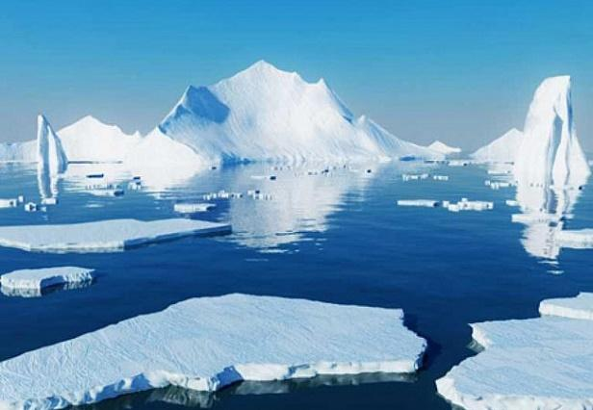

THỬ TÀI ĐẶT TÊN
Dựa vào các hình ảnh sau, đưa ra tên chủ đề cho các hình ảnh ấy, sau đó giải thích lí do đưa ra tên đó.
Giơ tay khi
hoàn thành
BĂNG TAN (BĂNG TRÔI)

Slide 2
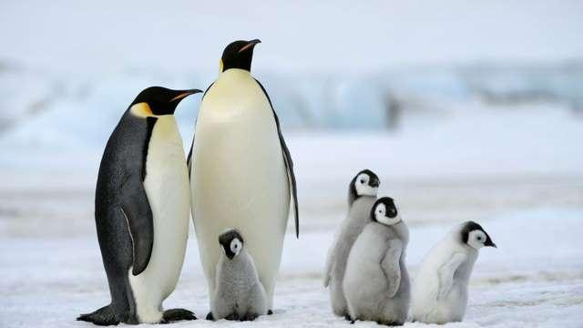
THỬ TÀI ĐẶT TÊN
Dựa vào các hình ảnh sau, đưa ra tên chủ đề cho các hình ảnh ấy, sau đó giải thích lí do đưa ra tên đó.
Chim cánh cụt
Giơ tay khi
hoàn thành

Slide 3
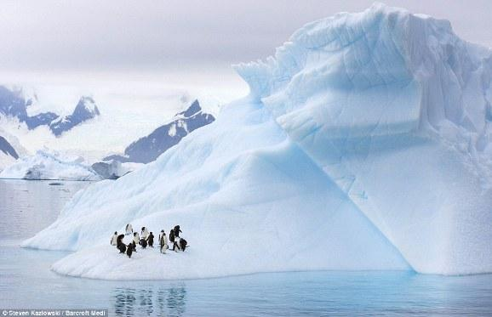
THỬ TÀI ĐẶT TÊN
Dựa vào các hình ảnh sau, đưa ra tên chủ đề cho các hình ảnh ấy, sau đó giải thích lí do đưa ra tên đó.
Giơ tay khi
hoàn thành
Núi băng

Slide 4
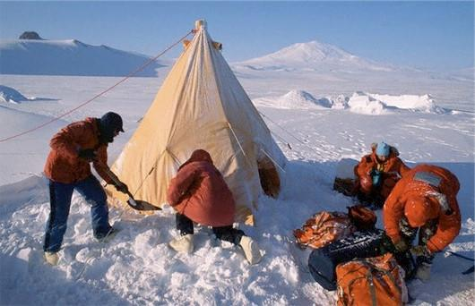
THỬ TÀI ĐẶT TÊN
Dựa vào các hình ảnh sau, đưa ra tên chủ đề cho các hình ảnh ấy, sau đó giải thích lí do đưa ra tên đó.
Giơ tay khi
hoàn thành
Dựng lều trên tuyết

Slide 5

TRONG CHƯƠNG NÀY, EM SẼ TÌM HIỂU VỀ
Vị trí địa lí, lịch sử khám phá và nghiên cứu châu Nam Cực.
Thiên nhiên châu Nam Cực

Slide 6
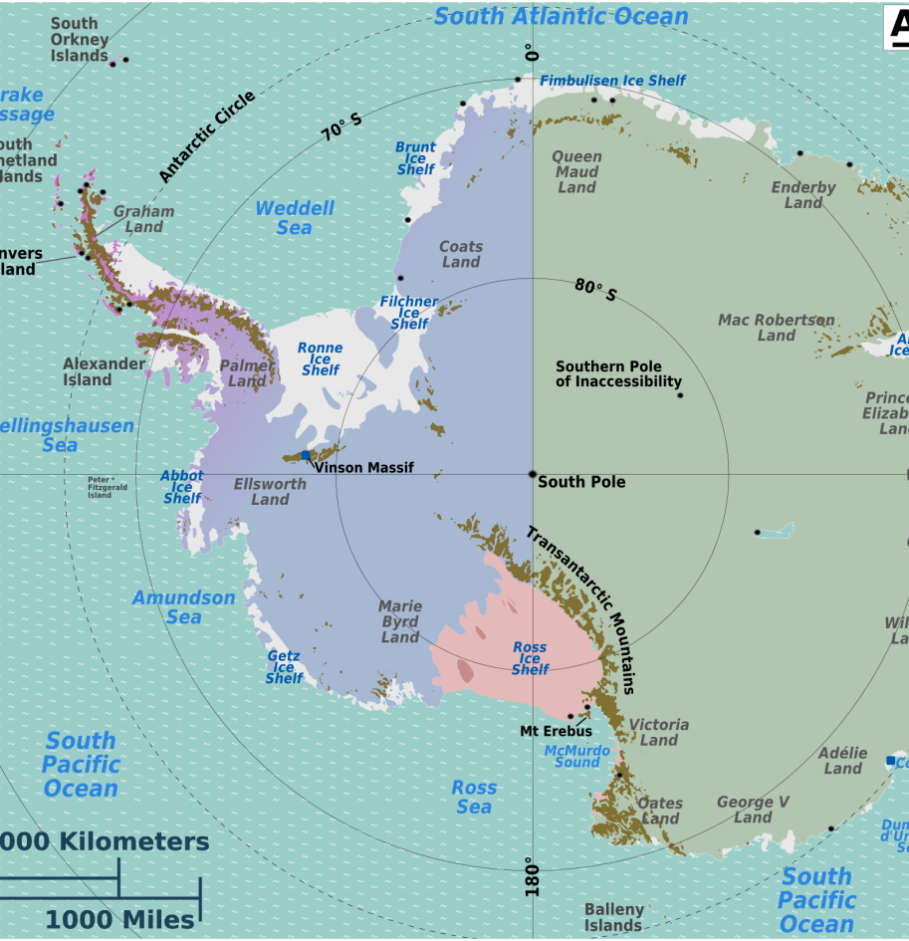
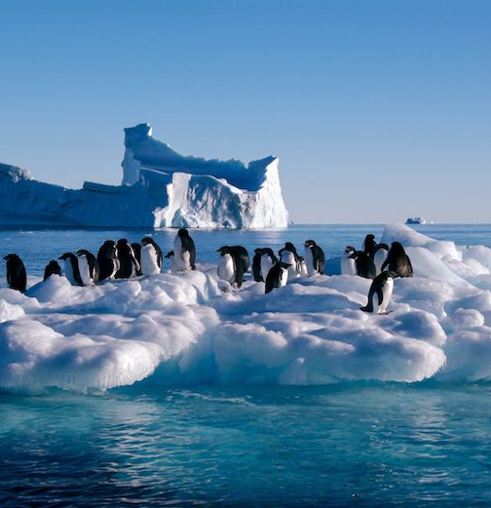
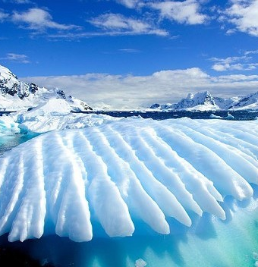
BÀI 22. VỊ TRÍ ĐỊA LÍ, LỊCH SỬ KHÁM PHÁ VÀ
NGHIÊN CỨU CHÂU NAM CỰC

Slide 7

1
Vị trí địa lí
2
Lịch sử khám phá và nghiên cứu châu Nam Cực

Slide 8
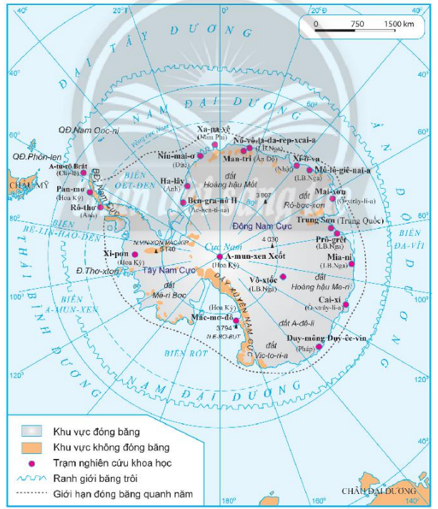

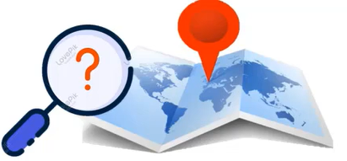



1
Vị trí địa lí
AI NHANH HƠN
Dựa vào hình 22.1 và thông tin trong bài, em hãy:
- Xác định vị trí địa lí của châu Nam Cực.
- Cho biết châu Nam Cực gồm những bộ phận nào.Diện tích là bao nhiêu?
- Kể tên các biển và đại dương bao quanh châu Nam Cực.
HĐ: cặp đôi
Thời gian ( 3 phút)
Hình 22.1. Bản đồ vị trí địa lí và một số trạm nghiên cứu khoa học ở châu Nam Cực

Slide 9
1
Vị trí địa lí
Phần Tây
* Vị trí:
Nam Đại Dương
- Đại bộ phận lãnh thổ nằm trong phạm vi của vòng cực Nam (66⸰33’N)
- Châu Nam Cực gồm lục địa Nam Cực và các đảo, quần đảo ven lục địa. Diện tích 14,1 triệu km²
Biển
Bê-lin-hao-đen
Biển
Đa-vit
Biển
A-mu-xen
- Bao quanh châu Nam Cực là các biển và đại dương
Biển Rốt
Nam Đại Dương
Phần Đông
Hình 22.1. Bản đồ vị trí địa lí và một số trạm nghiên cứu khoa học ở châu Nam Cực
Notes:
- Châu Nam Cực gồm 2 bộ phận: lục địa Nam Cực và các đảo, quần đảo ven lục địa.

Slide 10

1
Vị trí địa lí
- Vị trí : từ vòng Cực Nam đến Cực Nam.
- Giới hạn : gồm lục địa Nam Cực và các đảo, quần đảo ven lục địa.
- Diện tích : 14,1 Triệu km² .

Slide 11
1
Vị trí địa lí
Cho biết vị trí địa lí ảnh hưởng như thế nào tới khí hậu của châu Nam Cực?
Hình 22.1. Bản đồ vị trí địa lí và một số trạm nghiên cứu khoa học ở châu Nam Cực

Slide 12


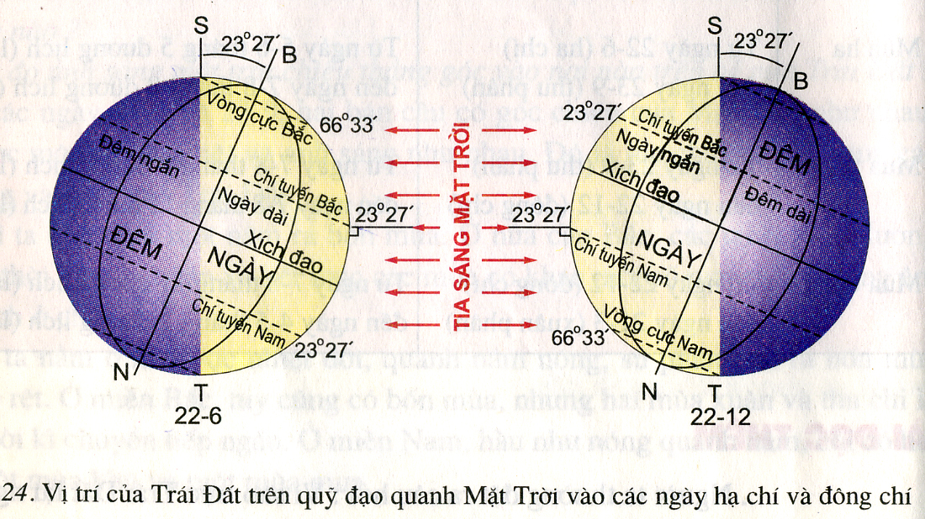
1
Vị trí địa lí
Châu Nam cực là vùng lạnh nhất thế giới.
Notes:
Do nằm ở vùng cực, nên mùa đông đêm địa cực kéo dài, mùa hạ tuy có ngày kéo dài, song cường độ bức xạ rất yếu và tia sáng bị mặt tuyết khuếch tán mạnh, lượng nhiệt sưởi ấm không khí không đáng kể => châu Nam Cực có khí hậu lạnh gay gắt.

Slide 13
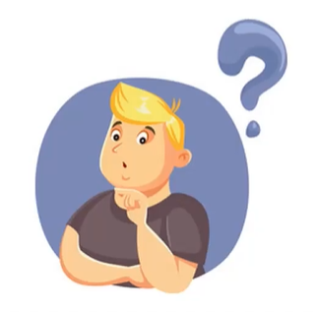
1
Vị trí địa lí
Bắc
Em hãy nêu cách xác định phương hướng ở Nam Cực?
Bắc
Bắc
Cùc Nam
Bắc
Hình 22.1. Bản đồ vị trí địa lí và một số trạm nghiên cứu khoa học ở châu Nam Cực

Slide 14
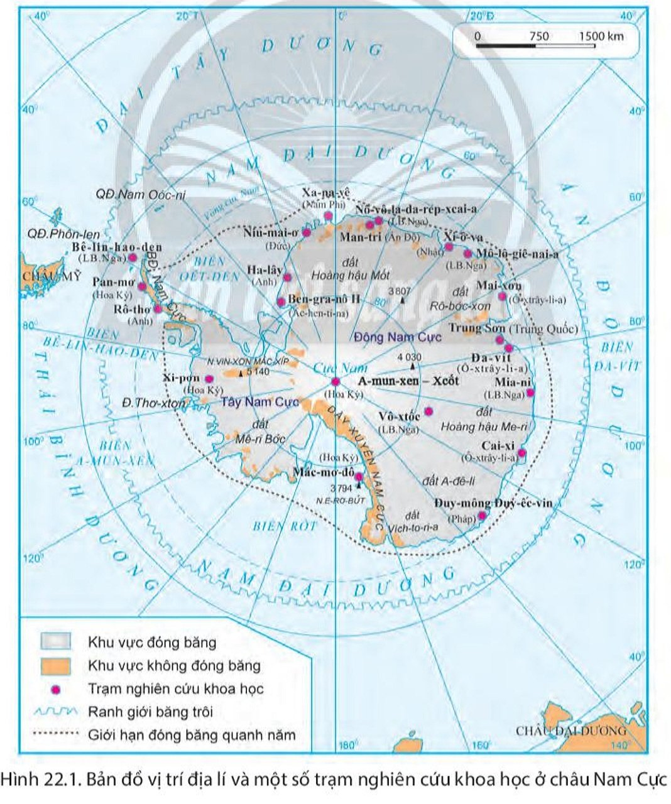
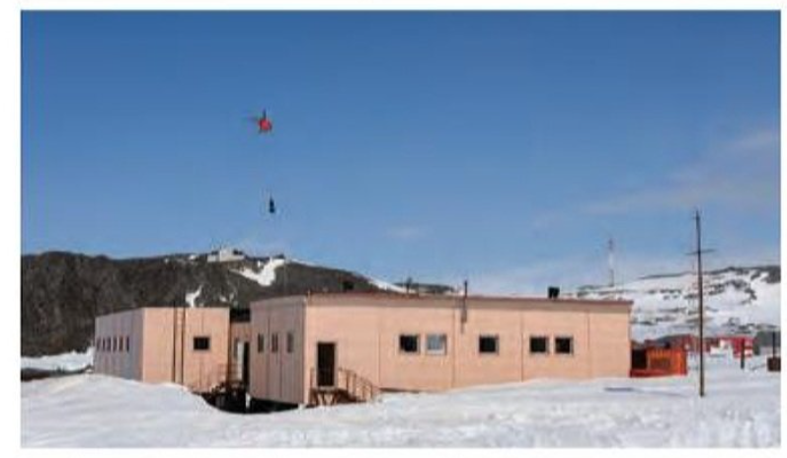
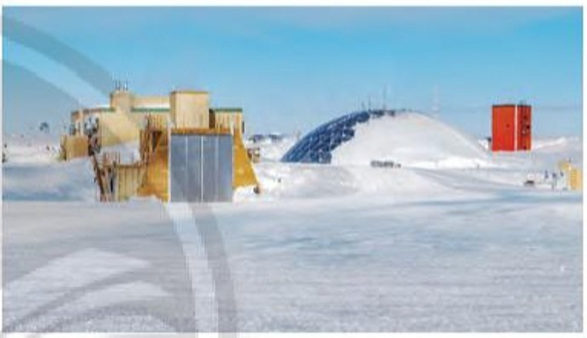
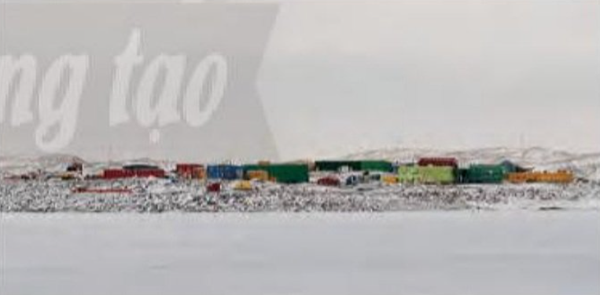
2
Lịch sử khám phá và
nghiên cứu châu Nam Cực
Dựa vào hình 22.1, hình 22.2 em hãy kể tên một số trạm nghiên cứu của các quốc gia ở châu Nam Cực?
a. Trạm A-mu-xen- Xcốt (Amundsen- Scott)của Hoa Kỳ(thành lập năm 1956)
c. Trạm Bê-lin-hao-den (Bellingshausen)
của Liên Bang Nga (thành lập năm 1968)
b. Trạm Đa-vít(Davis) của Ô-xtr ây-li-a (thành lập năm 1957)
Hình 22.1. Bản đồ vị trí địa lí và một số trạm nghiên cứu khoa học ở châu Nam Cực

Slide 15
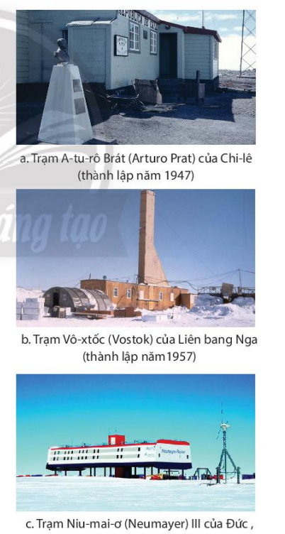
Trạm A-tu-Brat (Arturo Prat) của Chi-lê (thành lập năm 1947)
Trạm Vô-xtốc (Vostok) của Liên bang Nga (thành lập năm 1957)
Trạm Niu-mai-ơ (Neumayer)
của Đức (thành lập năm 2009)

Slide 16



2
Lịch sử khám phá và nghiên cứu châu Nam Cực
AI NHANH HƠN
AI NHANH HƠN
Thời gian (3 phút)
HĐ: Cặp đôi
Đọc thông tin trong mục 2, trình bày lịch sử khám phá và nghiên cứu châu Nam Cực.
1820
1900
1911
1957

Slide 17
Hai nhà hàng hải người Nga là Bê-linh-hao-den và La-da-rép đã phát hiện ra lục địa Nam Cực.
1820
Nhà thám hiểm người Na Uy là Boóc-rơ-grê-vim đã đặt chân tới lục địa Nam Cực.
1900
Nhà thám hiểm A-mun-sen người Na Uy là người đầu tiên tới được điểm cực Nam của Trái Đất
1911
Việc nghiên cứu châu Nam Cực mới được xúc tiến mạnh mẽ và toàn diện.
1957
Notes:
Hiện nay, châu Nam Cực có một mạng lưới các trạm nghiên cứu khoa học, đang tiến hành nghiên cứu tổng hợp các điều kiện tự nhiên bằng các phương tiện kĩ thuật hiện đại.

Slide 18

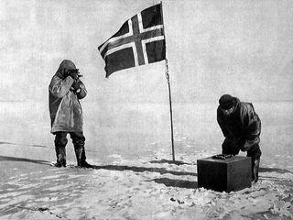
Ngày 14/12/1911 ROALD AMUNDSEN và đoàn thám hiểm
NA-UY là những người đầu tiên tới được điểm cực Nam của Trái Đất

Slide 19



TS Nguyễn Trọng Hiền-
Người Việt Nam đầu tiên
cắm cờ ở Nam Cực, vào
tháng 9 năm 1992.

Slide 20
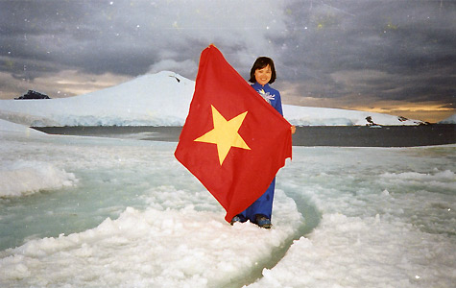
Hoàng Thị Minh Hồng
là đại diện nữ duy nhất của Việt Nam tự hào giương lá cờ tổ quốc tại Nam Cực trong chuyến thám hiểm Nam Cực mang tên “Thách thức Nam Cực” năm 2007

Slide 21
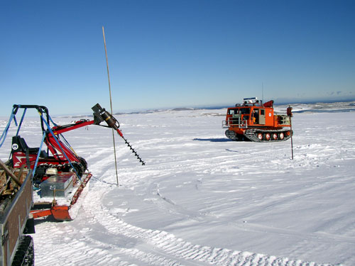
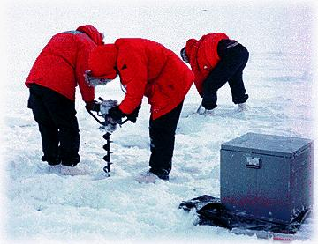
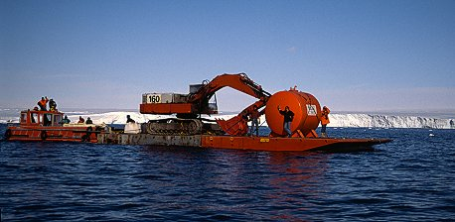
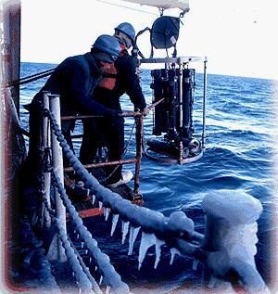
Một số hoạt động, nghiên cứu tại châu Nam Cực
Khoan thăm dò địa hình
Nghiên cứu trên biển

Slide 22
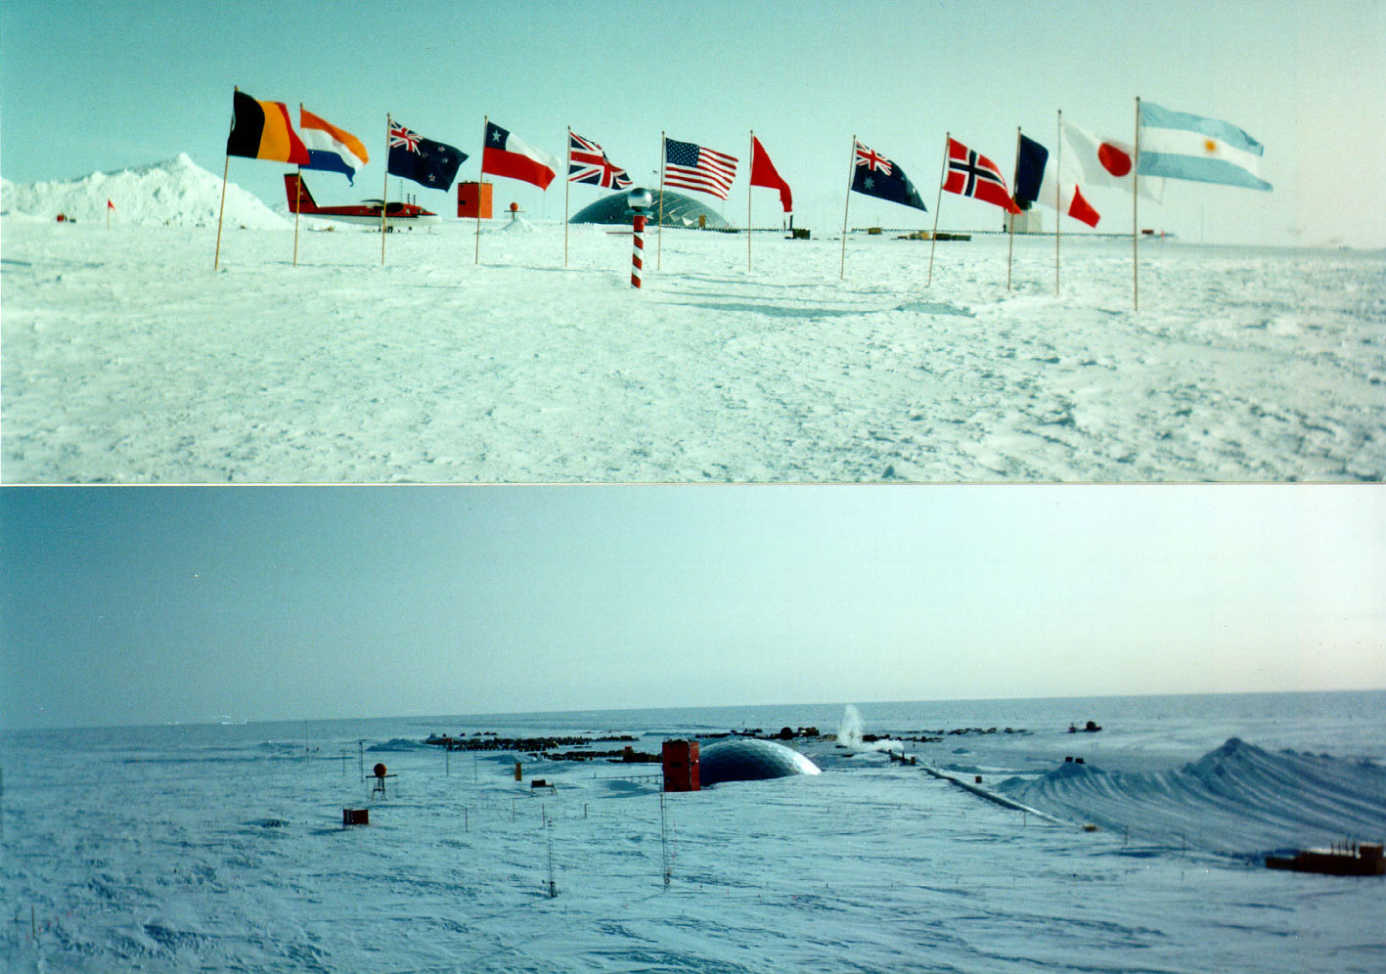
“Hiệp ước Nam Cực” được kí vào thời gian nào, gồm bao nhiêu nước, nhằm mục đích gì?
ĐỨC
HÀ LAN
CHI LÊ
ANH
THỤY SĨ
NA UY
NHẬT BẢN
NIU DI LÂN
HOA KÌ
ÔXTRÂYLIA
PHÁP
AC HEN TI NA
Ngày 1/12/1959, 12 nước đã kí "Hiệp ước Nam Cực“ với mục đích: vì hòa bình và không công nhận những đòi hỏi phân chia lãnh thổ, tài nguyên

Slide 23

Em có biết
Hiệp ước Nam Cực được kí kết năm 1959 và có hiệu lực kể từ năm 1961.Hiệp ước bao gồm 14 điều với các nội dung chính như sau:
-Thừa nhận trách nhiệm chung trong sử dụng và quản lí châu Nam cực.
-Duy trì tình trạng phi quân sự hóa ở Nam Cực.
Thúc đẩy hợp tác nghiên cứu khoa học.
Bảo vệ môi trường Nam Cực.
Dừng lại các yêu sách về lãnh thổ của các quốc gia thành viên trong giai đoạn Hiệp ước có hiệu lực.
Bên cạnh đó Hiệp ước Nam Cực các quốc gia thành viên còn tham gia kí kết thỏa thuận liên quan nhằm hỗ trợ cho việc thực hiện Hiệp ước hiệu quả như Công ước về bảo tồn các loài sinh vật biển sống ở Nam Cực năm 1980,Nghị định thư về bảo vệ môi trường gắn liền với Hiệp ước Nam Cực năm 1991,…

Slide 24
2
Lịch sử khám phá và nghiên cứu châu Nam Cực
- Phát hiện vào cuối thế kỉ XIX
- Từ 1957 tiến hành nghiên cứu Nam cực
- 1/12/1959 ký hiệp ước Nam cực, gồm 12 nước
- Không có dân cư sinh sống thường xuyên,hằng năm, có khoảng 1 000 – 5 000 người thuộc nhiều quốc gia luân phiên tới sinh sống và làm việc tại các trạm nghiên cứu

Slide 25

LUYỆN TẬP
VÀ VẬN DỤNG

Slide 26
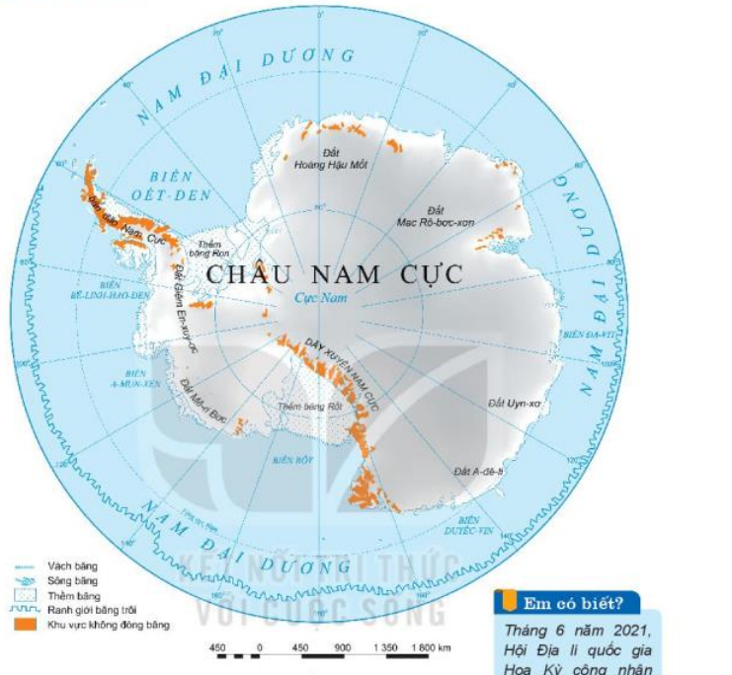
LUYỆN TẬP
Chứng minh châu Nam Cực có vị trí địa lí đặc biệt.
- Nằm hoàn toàn ở bán cầu Nam, đại bộ phận lãnh thổ nằm trong phạm vi của vòng cực Nam.
- Nằm tách biệt với các châu lục khác, bao bọc xung quanh bởi các biển và đại dương.
=> Châu lục được biết đến muộn nhất và đây cũng là nơi duy nhất trên thế giới không có quốc gia.
Bản đồ Châu Nam Cực

Slide 27
LUYỆN TẬP
Liệt kê các mốc thời gian chính trong lịch sử khám phá và nghiên cứu châu Nam Cực.
1820
1900
1911
1957

Slide 28



THỬ THÁCH CHO EM
Em hãy tìm hiểu về Hiệp ước Nam Cực (1959) và viết một đoạn văn (khoảng 150 chữ) với thông điệp:
Nam Cực vì hòa bình thế giới.
Tìm kiếm thông tin trên sách, báo và Internet
Thời gian 1 tuần
Cá nhân

Slide 29

1
Xem lại bài đã học
Dặn dò
2
Về nhà …
3
Chuẩn bị…
Notes:
Hoàn thành bài nào GV linh động viết vào nhé

Slide 30


